Slide 1
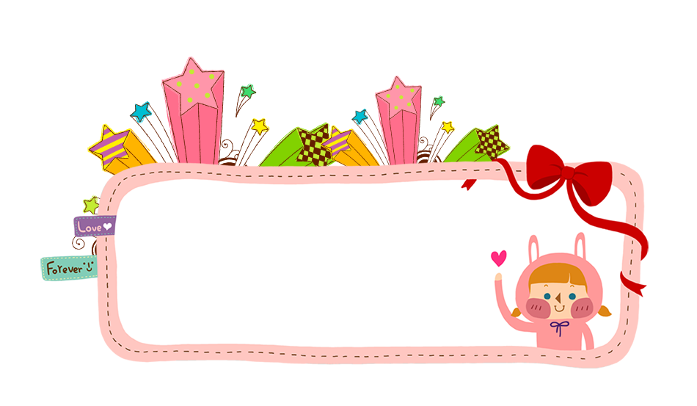
CHÀO MỪNG CÁC CON ĐẾN VỚI TIẾT TIẾNG VIỆT
Nói và nghe

Slide 2

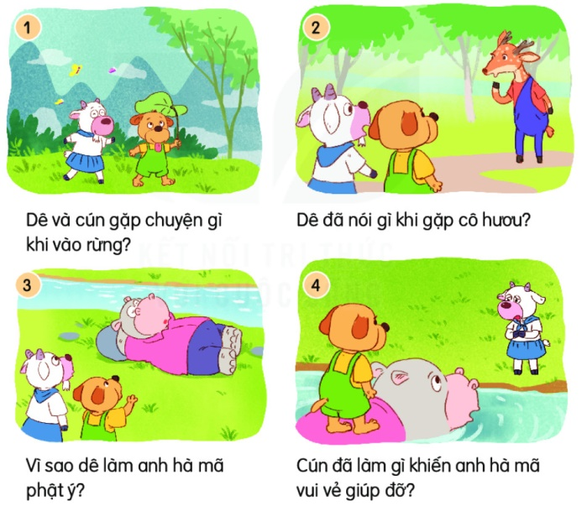
CẢM ƠN ANH HÀ MÃ

Slide 3
1. Dựa vào tranh và câu hỏi gợi ý, nói về sự việc trong từng tranh.
Dê và cún bị lạc đường.

Slide 4
1. Dựa vào tranh và câu hỏi gợi ý, nói về sự việc trong từng tranh.
Khi gặp cô hươu, dê hỏi: “Cô kia, về làng đi lối nào?”

Slide 5
1. Dựa vào tranh và câu hỏi gợi ý, nói về sự việc trong từng tranh.
Dê làm anh hà mã phật ý vì đã nói to, đề nghị không lịch sự.

Slide 6
1. Dựa vào tranh và câu hỏi gợi ý, nói về sự việc trong từng tranh.
Cún chào anh hà mã, nhờ anh đưa cún và dê qua sông rất lễ phép. Sau đó cún còn lịch sự cảm ơn anh hà mã.

Slide 7
1. Dựa vào tranh và câu hỏi gợi ý, nói về sự việc trong từng tranh.
Dê và cún bị lạc đường.
Khi gặp cô hươu, dê hỏi: “Cô kia, về làng đi lối nào?”
Dê làm anh hà mã phật ý vì đã nói to, đề nghị không lịch sự.
Cún chào anh hà mã, nhờ anh đưa cún và dê qua sông rất lễ phép. Sau đó cún còn lịch sự cảm ơn anh hà mã.

Slide 8
1. Dựa vào tranh và câu hỏi gợi ý, nói về sự việc trong từng tranh.

Slide 9
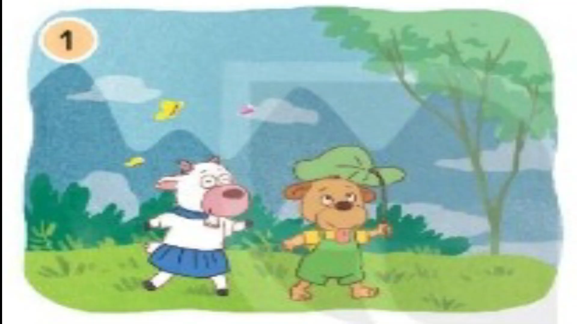

Slide 10

1. Dựa vào tranh và câu hỏi gợi ý, nói về sự việc trong từng tranh.
Dê rủ cún vào rừng chơi, khi quay về thì bị lạc đường.

Slide 11
1. Dựa vào tranh và câu hỏi gợi ý, nói về sự việc trong từng tranh.
Dê rủ cún vào rừng chơi, khi quay về thì bị lạc đường.

Slide 12
1. Dựa vào tranh và câu hỏi gợi ý, nói về sự việc trong từng tranh.
Gặp cô hươu, dê hỏi:
Cô kia, về làng đi lối nào?
Không biết. - Hươu lắc đầu bỏ đi.

Slide 13
1. Dựa vào tranh và câu hỏi gợi ý, nói về sự việc trong từng tranh.
Gặp cô hươu, dê hỏi:
Cô kia, về làng đi lối nào?
Không biết. - Hươu lắc đầu bỏ đi.

Slide 14
1. Dựa vào tranh và câu hỏi gợi ý, nói về sự việc trong từng tranh.
Đi tiếp, tới một con sông, thấy anh hà mã, dê nói to:
Bọn tôi muốn về làng, hãy đưa bọn tôi qua sông!
Hà mã phật ý, định bỏ đi.

Slide 15
1. Dựa vào tranh và câu hỏi gợi ý, nói về sự việc trong từng tranh.
Đi tiếp, tới một con sông, thấy anh hà mã, dê nói to:
Bọn tôi muốn về làng, hãy đưa bọn tôi qua sông!
Hà mã phật ý, định bỏ đi.

Slide 16
1. Dựa vào tranh và câu hỏi gợi ý, nói về sự việc trong từng tranh.
Thấy vậy, cún nói:
- Chào anh hà mã, anh giúp bọn em qua sông được không ạ?
- Được chứ! Em ngoan quá! – Hà mã vui vẻ nói.
- Cảm ơn anh! – Cún đáp rồi quay sang nói nhỏ với dê:
- Cậu quên lời cô dặn rồi à? Muốn ai đó giúp, phải hỏi một cách lịch sự, còn khi họ giúp mình, phải nói lời “cảm ơn”.
Dê con hơi xấu hổ. Sang bên kia sông, dê nói với hà mã:
- Cảm ơn anh đã giúp. Em biết mình sai rồi. Em xin lỗi ạ!
Hà mã mỉm cười:
- Em biết lỗi là tốt rồi. Giờ các em cứ đi theo đường này là về làng thôi.

Slide 17
1. Dựa vào tranh và câu hỏi gợi ý, nói về sự việc trong từng tranh.
Thấy vậy, cún nói:
- Chào anh hà mã, anh giúp bọn em qua sông được không ạ?
- Được chứ! Em ngoan quá! – Hà mã vui vẻ nói.
- Cảm ơn anh! – Cún đáp rồi quay sang nói nhỏ với dê:
- Cậu quên lời cô dặn rồi à? Muốn ai đó giúp, phải hỏi một cách lịch sự, còn khi họ giúp mình, phải nói lời “cảm ơn”.
Dê con hơi xấu hổ. Sang bên kia sông, dê nói với hà mã:
- Cảm ơn anh đã giúp. Em biết mình sai rồi. Em xin lỗi ạ!
Hà mã mỉm cười:
- Em biết lỗi là tốt rồi. Giờ các em cứ đi theo đường này là về làng thôi.

Slide 18
1. Dựa vào tranh và câu hỏi gợi ý, nói về sự việc trong từng tranh.
Dê rủ cún vào rừng chơi, khi quay về thì bị lạc đường.
Gặp cô hươu, dê hỏi:
Cô kia, về làng đi lối nào?
Không biết. - Hươu lắc đầu bỏ đi.
Đi tiếp, tới một con sông, thấy anh hà mã, dê nói to:
Bọn tôi muốn về làng, hãy đưa bọn tôi qua sông!
Hà mã phật ý, định bỏ đi.
Thấy vậy, cún nói:
- Chào anh hà mã, anh giúp bọn em qua sông được không ạ?
- Được chứ! Em ngoan quá! – Hà mã vui vẻ nói.
- Cảm ơn anh! – Cún đáp rồi quay sang nói nhỏ với dê:
- Cậu quên lời cô dặn rồi à? Muốn ai đó giúp, phải hỏi một cách lịch sự, còn khi họ giúp mình, phải nói lời “cảm ơn”.
Dê con hơi xấu hổ. Sang bên kia sông, dê nói với hà mã:
- Cảm ơn anh đã giúp. Em biết mình sai rồi. Em xin lỗi ạ!
Hà mã mỉm cười:
- Em biết lỗi là tốt rồi. Giờ các em cứ đi theo đường này là về làng thôi.

Slide 19
3. Kể lại từng đoạn của câu chuyện theo tranh.

Slide 20




Qua câu chuyện Cảm ơn anh hà mã em biết thêm được điều gì?
Qua câu chuyện Cảm ơn anh hà mã em biết rằng muốn được người khác giúp đỡ, em phải hỏi hoặc đề nghị một cách lịch sự, khi được người khác giúp đỡ, em phải nói lời cảm ơn chân thành.
Qua câu chuyện Cảm ơn anh hà mã em còn biết thêm là khi em mắc lỗi, em phải biết nhận lỗi và sửa lỗi.

Slide 21
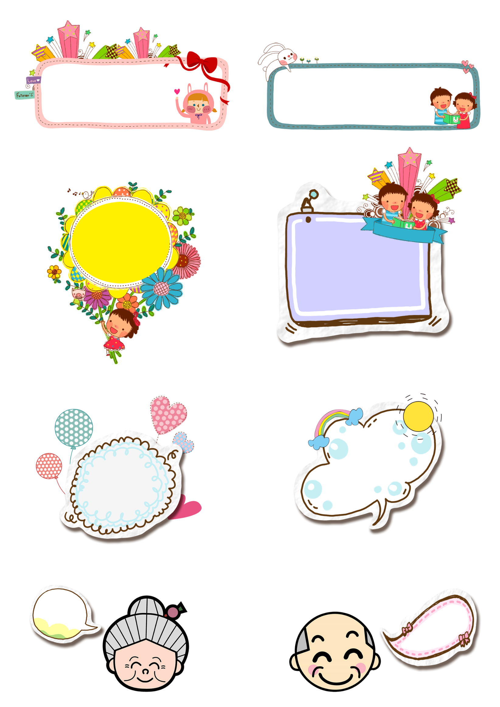
CHÀO TẠM BIỆT
CÁC CON!

